Slide 1
Автоматизированная система удаленного управления теплицей
Выполнили: команда UBER, в составе которой ученики 10 класса ГБОУ Школы №1532: Воронов Никита Рустамович, Алимов Альберт Радикович, Шершина Анна Исаевна, Мандрыка Арина Юрьевна, Донченко Дмитрий Антонович
Руководитель: Сергиенко Антон Борисович ГБОУ Школа №1532

Slide 2
Цель
Разработка Android приложения для удаленного управления системами теплицы.

Slide 3
Задачи
01
02
03
Распределить обязанностей между участниками команды
Создать для автоматизированной теплицы многофункциональное приложение и веб-интерфейс.
Написать сайт на Html, CSS для установки приложения через него.

Slide 4

Распределение ролей
01

Slide 5
Воронов Никита Рустамович – разработка мобильного приложения.
Мандрыка Арина Юрьевна, Шершина Анна Исаевна – Создание веб-сайта.
Алимов Альберт Радикович – написание и реализация презентации с документацией.
Донченко Дмитрий Антонович – сборка приложения, инструкция по его установке.

Slide 6

Создание многофункционального приложения
02

Slide 7

Обоснование выбора языка программирования и используемых программных средств
Kivy — это библиотека Python, имеющая открытый код, предназначенная для разработки кроссплатформенных GUI приложений. Она позволяет писать вам приложения с графическим интерфейсом на чистом Python, которые работают на всех платформах.
Фреймворк Kivy разрабатывается с 2011 года. С момента релиза на его основе было построено много проектов под платформу Android. Все прочие библиотеки явно будут уступать по функционалу.

Slide 8
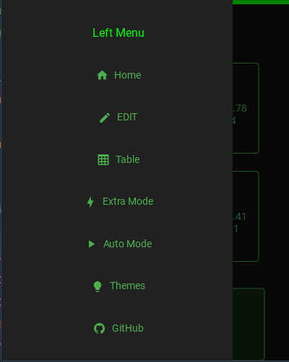
Главное меню приложения: Left Menu

Slide 9
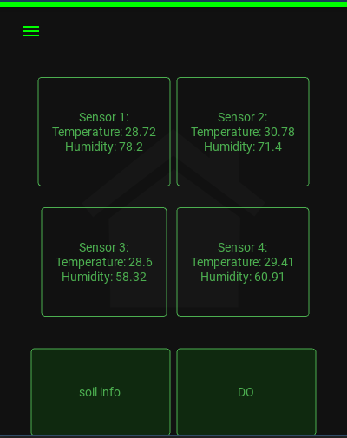
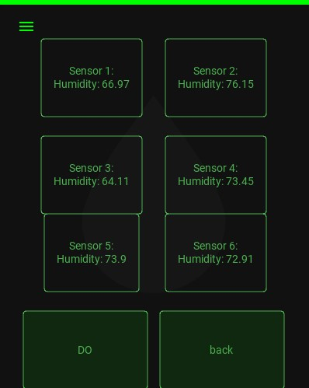
Главный экран приложения
soil info

Slide 10
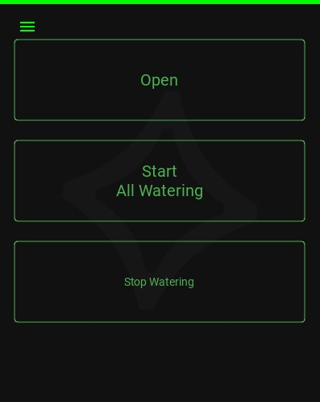
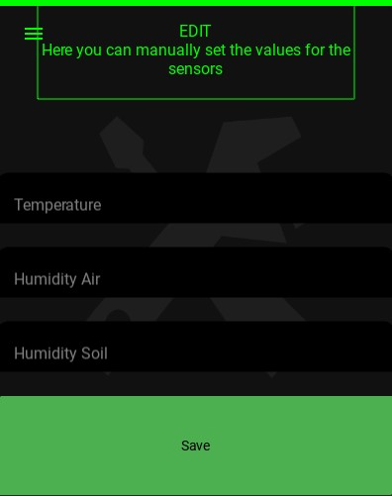
Страницы, позволяющие взаимодействовать с поливом, форточками

Slide 11
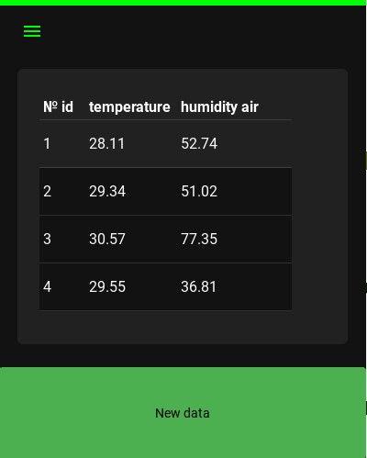
Показания датчиков в таблице

Slide 12
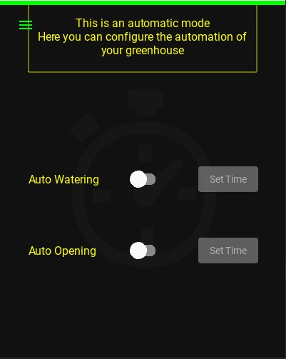
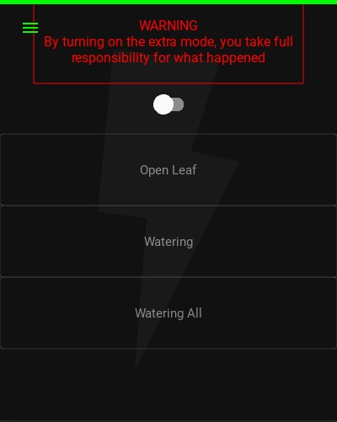
Режимы полива и открытия форточек

Slide 13
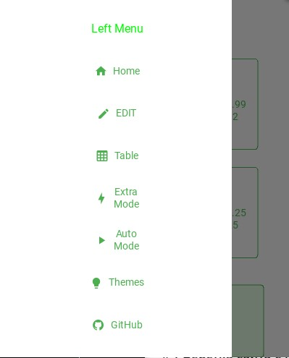

Дополнительный функционал

Slide 14

Создание сайта в HTML, CSS, JS
03

Slide 15
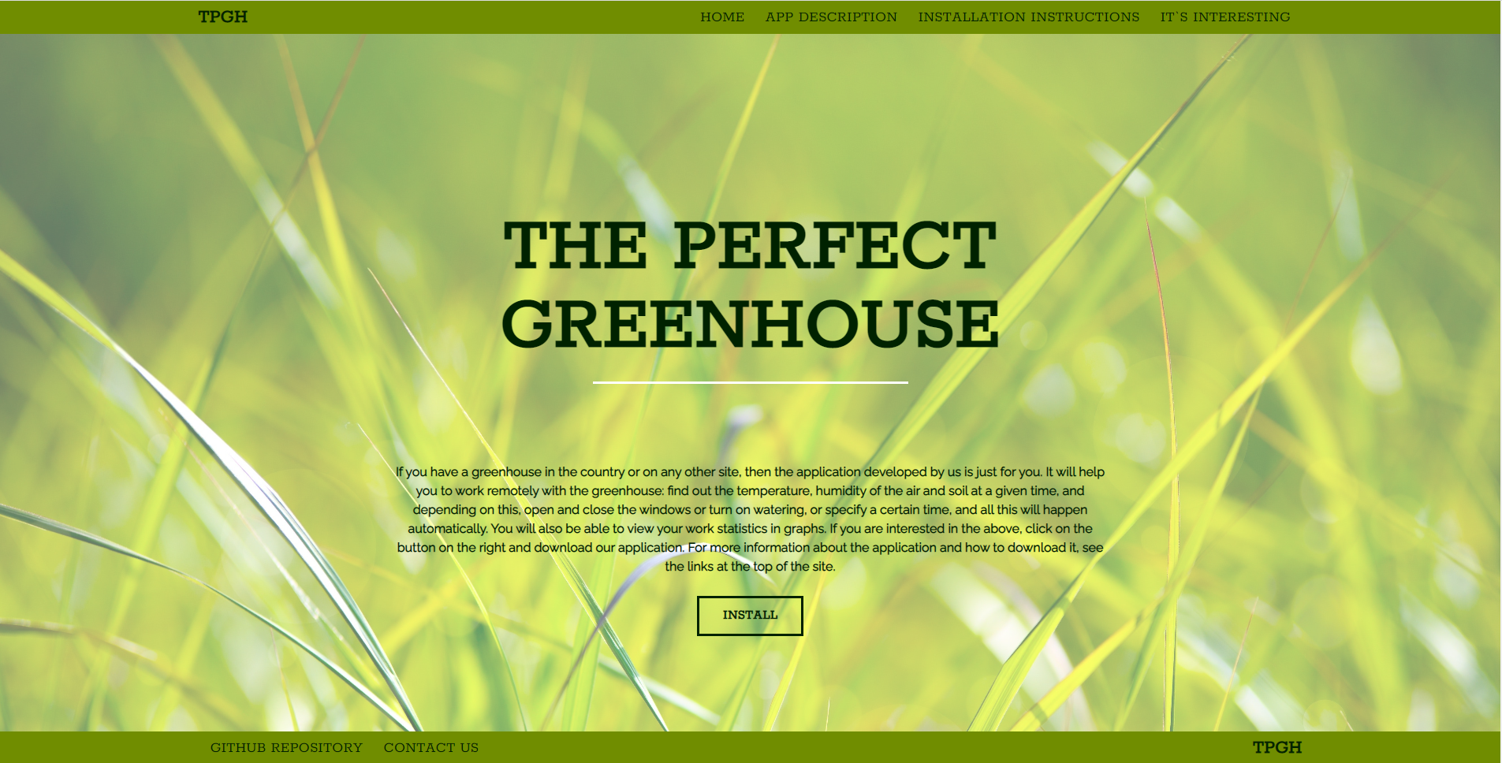
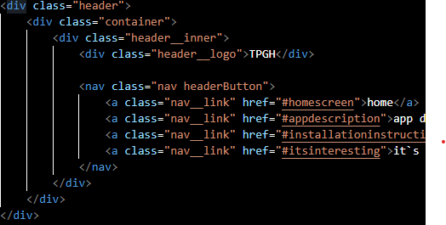
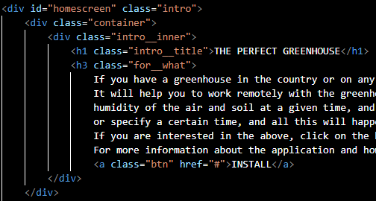
Главный экран сайта

Slide 16
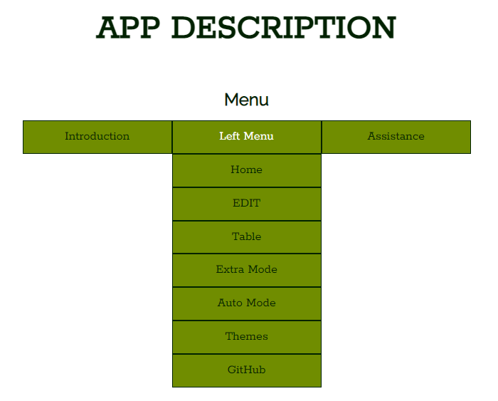
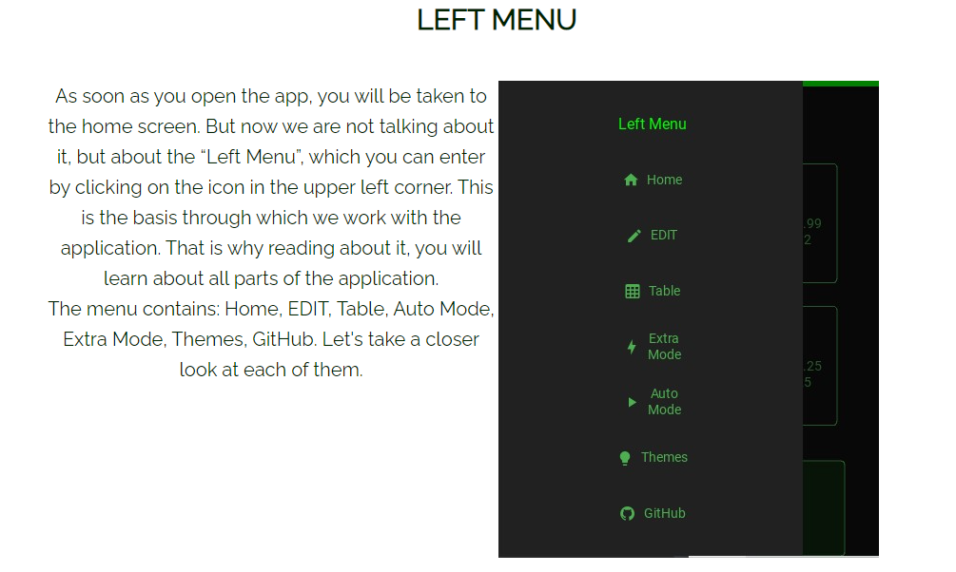
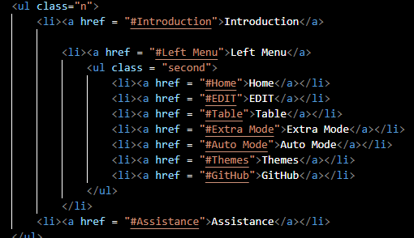
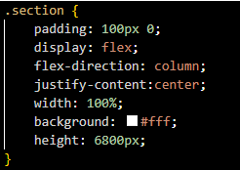
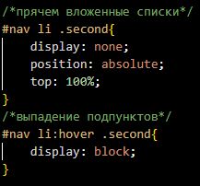
Вторая секция сайта: Описание приложения

Slide 17
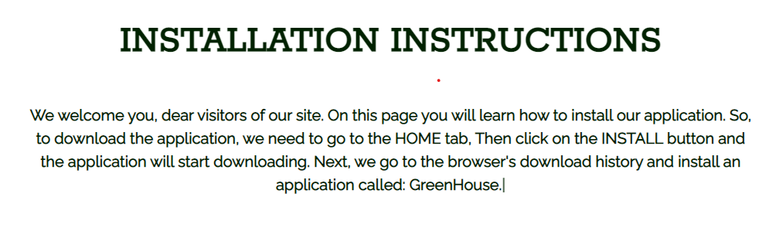
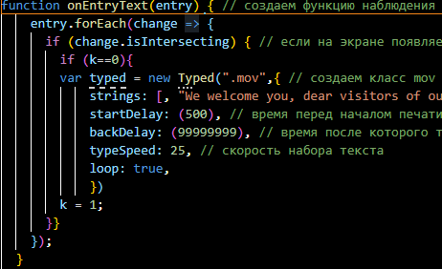
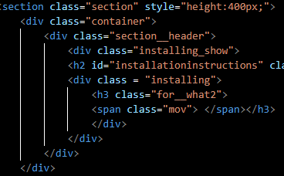
Третья секция сайта: Инструкция по установке

Slide 18
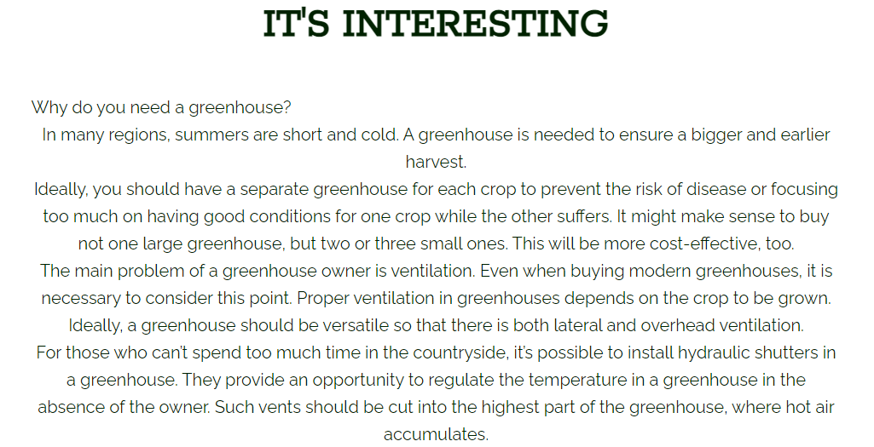
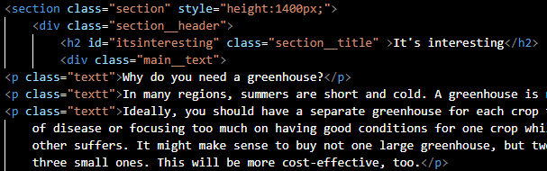
Четвертая секция сайта: Это интересно

Slide 19
Спасибо за внимание!

